Slide 1
Занятие № 2: «Основные проблемы молодого педагогического работника: решаем их вместе»
Школа молодого педагога ОГБН ОО «ДТДМ»
Руководитель: Миткалева Л.А.
г. Ульяновск, 2023 г.

Slide 3
ПРОФЕССИЯ – ПЕДАГОГ ДОПОЛНИТЕЛЬНОГО ОБРАЗОВАНИЯ

Slide 4
ПРОФЕССИОНАЛЬНАЯ КОМПЕТЕНТНОСТЬ
Под профессиональной компетентностью педагога дополнительного образования понимается совокупность профессиональных и личностных качеств, необходимых для успешной педагогической деятельности.

Slide 5
ДИДАКТИЧЕСКАЯ КУЛЬТУРА:
потребность в постоянном обновлении базовой матрицы знаний;
владение современными способами познания, ИКТ;
способность трансформирования нового знания в содержание обучения современного обучающегося;
способность к продуктивной коммуникации.

Slide 6
ПРОФЕССИОНАЛЬНО-ПЕДАГОГИЧЕСКИЕ УМЕНИЯ

Slide 7
Профессионального педагога дополнительного образования характеризует:
широкая общая культура, основная педагогическая и профессиональная подготовка, педагогическое мастерство, постоянная работа над собой, нравственность, авторитет и педагогический такт, творческий характер педагогической профессии;
успешность выработки индивидуального стиля в значительной степени определяет успешность профессионального становления педагога, его удовлетворенность трудом, рост его мастерства, объективную результативность его деятельности;
педагогическое новаторство, которое включает в себя внесение и реализацию существенно новых, прогрессивных теоретических идей, принципов и методов в процессе обучения и воспитания;
педагогические технологии, которые он применяет в своей деятельности, насколько они современны.

Slide 8
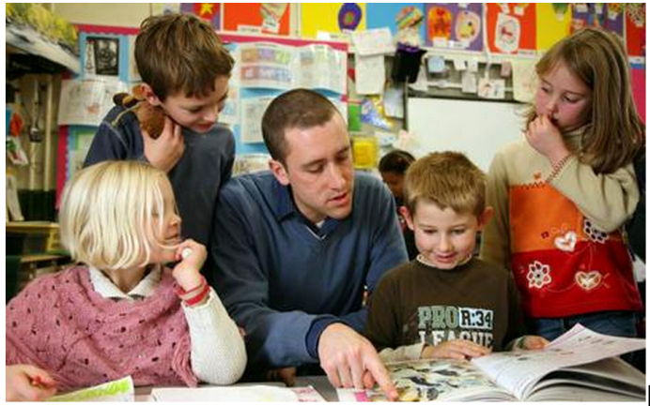
Затруднения в педагогической деятельности молодого педагога
«Барьеры» общения, затрудняющие решения педагогических задач: несовпадения установок, боязнь группы, отсутствие контакта, наличие конфликтов с обучающимися, сужение функции общения, боязнь педагогической ошибки, подражание. В результате оказываются обеднёнными и личные контакты с детьми, без эмоционального богатства которых невозможна продуктивная, и одухотворенная положительными мотивами деятельность.
Сложность работы молодого педагога заключается в том, что с началом образовательной деятельности ему придется принимать решения учебного и воспитательного характера, которые не могут быть подсказаны ни инструкцией, ни учебниками педагогики и методики. Педагогическая деятельность ставит перед молодым педагогом практические вопросы ежедневно, ежечасно, и решать их ему приходится самому, полагаясь на собственные знания, полученные в вузе.

Slide 9
Затруднения в педагогической деятельности молодого педагога
Большая загруженность мешает заниматься самосовершенствованием, что приводит к нехватке профессиональной информации.
Не всегда есть доступ к современным техническим средствам обучения.
Трудности в организации воспитательной работы в объединении.
Трудности в организации работы с родителями.

Slide 10
Затруднения в педагогической деятельности молодых педагогов ОГБН ОО «ДТДМ» (результаты анкетирования)
!!! Очень сильная степень затруднений:
Демонстрация успехов обучающихся перед родителями, на сайте организации.
!!! Сильная степень затруднений:
Организация индивидуальной и групповой деятельности обучающихся с учётом возраста детей.
Умение создания ситуаций успеха в обучении.
Работа с одарёнными детьми.
Умение принимать решение в сложных педагогических ситуациях.

Slide 11
Профессиональная адаптация
С психологической точки зрения - развитие устойчивого положительного отношения к избранной профессии, проявляющееся в субъективном чувстве удовлетворенности;
С социальной точки зрения - процесс вхождения начинающего педагога в новую социальную среду, а именно, в систему межличностных отношений определенного коллектива.

Slide 12
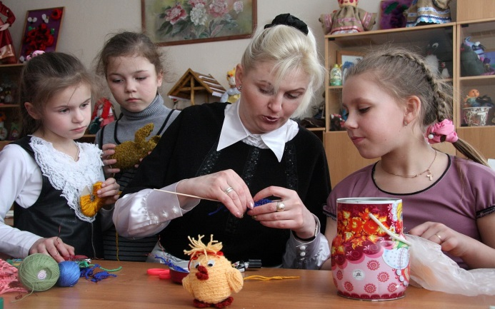
Аспекты адаптации молодых педагогов
Период вхождения в профессиональную деятельность называют профессиональной адаптацией. Выделяют несколько аспектов адаптации педагога к новой среде:
организационный – усвоение роли педагога в общей организационной структуре образовательной организации, привыкание к новым условиям трудовой деятельности: нормативно-правовым, социально-экономическим, морально-психологическим, организационно-управленческим;
психофизиологический – приспособление к физическим и психологическим нагрузкам педагога, его физиологическим условиям труда;
профессиональный – освоение молодым педагогом всех видов деятельности в соответствии с должностными обязанностями этическими нормами, доведение основных показателей деятельности педагога до необходимого уровня;
социально-психологический – приспособление к относительно новому социуму, нормам поведения и взаимоотношениям в педагогическом коллективе, принятие единых педагогических требований.

Slide 13
Вхождение в должность (1 год работы)
Знакомство молодого педагога с деятельностью образовательной организации, методического объединения.
Поддержка опытных коллег.
Методическое объединение, методист, педагог-наставник оказывают помощь в вопросах методики преподавания, специфики образовательного процесса и оценивания результатов обучения обучающихся.
Чаще всего молодые педагоги сталкиваются с проблемами методического и организационного характера из-за отсутствия какой-либо теоретической основы.

Slide 14
Профессиональное становление и развитие (2-3 год работы)
В течение этого периода молодой педагог включается в конкурсное движение: конкурс педагогического мастерства, конкурс методических разработок, конкурс открытых уроков и т.д. Обретение такого опыта позволяет более широко реализоваться в профессии. Определить свои конкурентные преимущества и увидеть недостатки.
В этот период желательно, чтобы молодой педагог прошел процедуру аттестации на первую квалификационную категорию.
В этот период педагог должен активно участвовать в семинарах и конференциях профессиональной направленности.

Slide 15
Завершающий этап адаптации (4 год)
На успех профессиональной адаптации указывают несколько показателей:
в какой степени работа вызывает у молодого педагога чувство напряжения, тревоги, неуверенности;
в какой степени педагог овладел знаниями и навыками, необходимыми для работы;
в какой степени закончен ориентированный этап, этап знакомства с новой должностью;
каковы мотивы выбора данной профессии;
насколько педагог овладел профессиональной ролью (обрёл ли свой стиль деятельности);
насколько у педагога выражено желание повышения профессиональной компетентности;
в какой степени педагог удовлетворён выполняемой работой и её результатами;
какова оценка педагогическим коллективом достижений работы педагога.

Slide 16
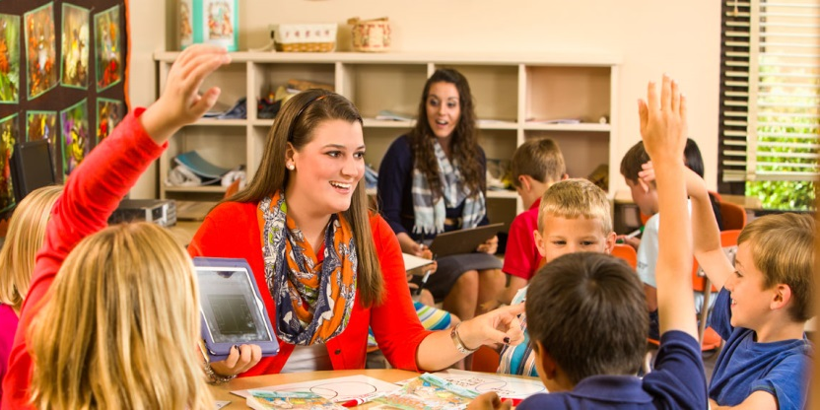
Рекомендации молодому педагогу (по материалам книги «Шаг в будущее»)
Ты очень близкий человек для своего воспитанника. Постарайся, чтобы он был всегда открыт для тебя. Стань ему другом и наставником.
Не бойся признаться в своем незнании какого-нибудь вопроса. Будь вместе с ними в поиске.
Постарайся вселить в ребёнка веру в себя, в его успех. Тогда многие вершины для него станут преодолимыми.
Не требуй на занятии "идеальной дисциплины". Не будь авторитарным. Помни, занятие - это частичка жизни ребёнка. Он не должен быть скованным и зажатым. Формируй в нем личность открытую, увлеченную, раскованную, способную творить, всесторонне развитую.
Стремись к тому, чтобы твои занятия не стали шаблонными, проведенными "по трафарету". Пусть на занятиях свершаются открытия, рождаются истины, покоряются вершины, продолжаются поиски.
Входи к детям с улыбкой. Неси детям добрую энергию: при встрече загляни каждому в глаза, узнай его настроение и поддержи, если ему грустно.
Будь в поиске возможности найти путь преодоления постигшей неудачи.
Помни, каждое твоё занятие должно быть пусть маленьким, но шагом вперед, к узнаванию нового, неведомого.

Slide 17
Рекомендации молодому педагогу (по материалам книги «Шаг в будущее»)
Ребёнок в обучении всегда должен преодолевать трудность. Ибо только в трудности развиваются способности, необходимые для их преодоления. Умей определить "планку" трудности. Она не должна быть завышенной или заниженной.
Учи своих обучающихся трудиться. Не ищи легкого пути в обучении. Но помни, как важно поддержать, ободрить, быть рядом в трудной ситуации. Чувствуй, где необходимы твое плечо, твои знания, твой опыт.
Поверь в ребёнка. Дай ему крылья. Дай ему надежду.
Не скрывай от детей своих добрых чувств, но помни: среди них никогда не должно быть особого места для "любимчиков". Постарайся в каждом ребёнке увидеть предначертанное ему, открой его ему самому, и развей в нем то скрытое, о чём он и не подозревает.
Помни о том, что ребёнку должно быть интересно на занятии. Только когда интересно, ребёнок придёт к тебе.
В общении с родителями своих воспитанников помни, что их дети - самое дорогое в жизни. Будь умён и тактичен. Находи нужные слова. Постарайся не обидеть и не унизить их достоинство.
Не бойся извиниться, если оказался неправ. Твой авторитет в глазах обучающихся только повысится. Будь терпелив и к их ошибкам.
Живи с детьми полной жизнью. Радуйся и огорчайся вместе с ними. Увлекайся и удивляйся. Шути и наставляй. Учи быть нетерпеливыми ко лжи и насилию. Учи справедливости, упорству, правдивости.

Slide 18
«Со мной работали десятки молодых педагогов. Я убедился, что как бы человек успешно не кончил педагогический вуз, как бы он не был талантлив, а если не будет учиться на опыте, никогда не будет хорошим педагогом…» А.С. Макаренко

